Slide 1
Ethik-Hotline
24 Stunden am Tag - 365 Tage im Jahr
jederzeit
überall
wir sind hier
um Ihnen zuzuhören

Slide 2
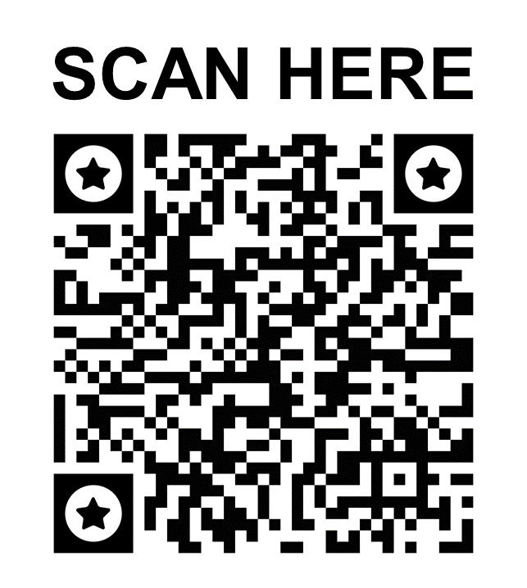
Wenn Sie sich mit einem ethischen Dilemma konfrontiert sehen, ist die Ethik-Hotline für Sie da. Sie können schwerwiegende Bedenken melden, wie z. B. den Verdacht auf Bestechung, Betrug, Geldwäscherisiko, Unregelmässigkeiten in der Buchhaltung, Verstösse gegen das Kartellrecht, Missbrauch von Vermögenswerten und Ressourcen, Interessenkonflikte, Missbrauch von Geschenken und Bewirtung, Offenlegung sensibler Informationen, Diskriminierung, Vergeltung, Drohungen, moralische oder sexuelle Belästigung und ähnliche Situationen. Jeder vermutete Verstoss gegen den Brink's Code of Ethics sollte über die Ethik-Hotline gemeldet werden.
0800 75 904
Bringen Sie Ihre Bedenken vertraulich vor
Sie werden vor Vergeltungsmassnahmen geschützt
Kontakt in Niederländisch, Französisch, Deutsch und Englisch
Contact in het Nederlands, het Frans, het Duist en het Engels
Contact en néerlandais, français, allemand et anglais
Contact in Dutch, French, German and English
Die Ethik-Hotline ist
betrieben von einem unabhängigen
Unternehmen. Sie können sicher sein, dass
alle Ansprüche werden von Brink's vertraulich behandelt
Ethics & Compliance Group. Sie können sich auch sicher sein
dass, wenn Sie einen anonymen Bericht einreichen möchten, Ihre identifizierenden Informationen nicht an Brink's weitergegeben werden.

